Slide 1
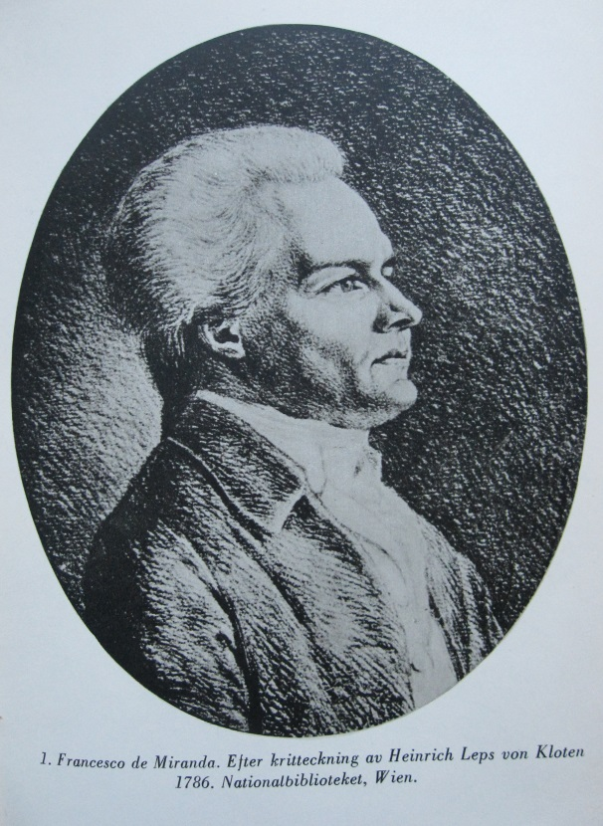
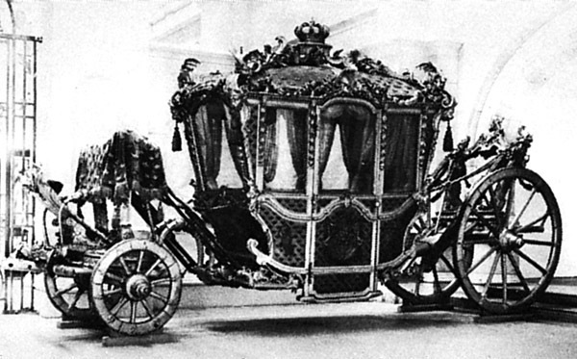
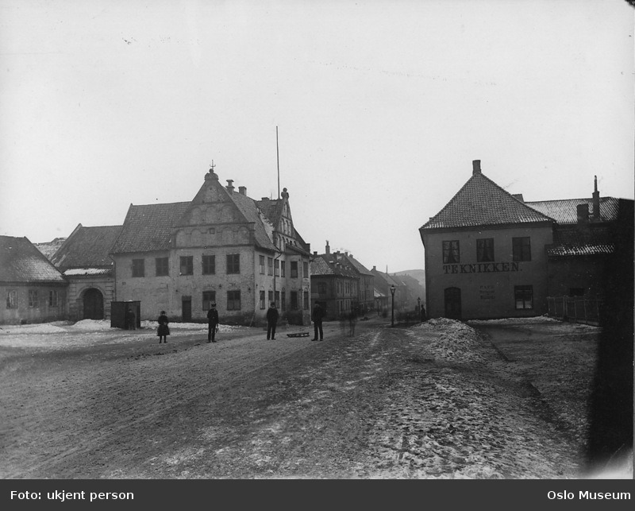
MIRANDA i NORGE
8. – 19. november 1787
01
Eda-Åbogen-Noret-Glomma-Sundby-Os-Mo-Skedsmo-Christiania-Ravnsborg-Gjellebekk-Pradisbakken-Bragernes-Hokksund-Kongsberg-Lundoberg-Gotes Hilfe-Hokksund-Vækerø-Bogstad-Kristiania-Ekeberg-Galgehytten-Sundby-Skåner-Moss-Dilling-Lundby-Tune-Sannesund-Glomma-Hafslund-Sarpsfossen-Guslund-Fredikshald-Svinesund.
Foredrag Treschow-symposiet 26-27.okt 2013 i Oslo
Francesco de Miranda. Og hans reise i Norge
8 – 19.nov 1787
Av Harald Forodden

Slide 2
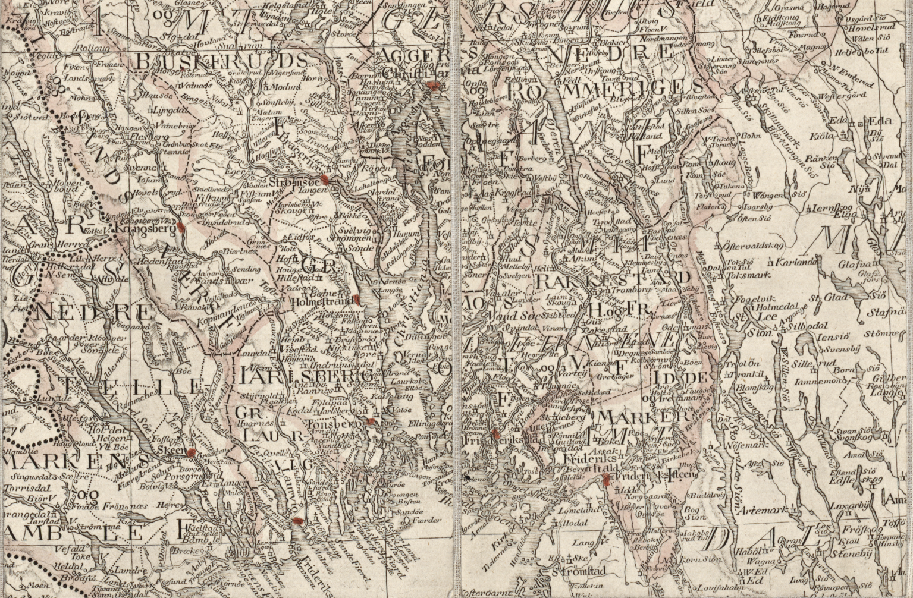
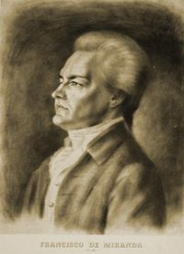
MIRANDA i NORGE 1787
02
Os 9.-10.nov
Christiania 10,11,12-13. og 15.16.-17.nov
Åbogen 8.-9.nov
Hoksund
14.-15.nov
Kongsberg 13-14.nov
Moss 17.-18.nov
Fredrikshald 18-19.nov

Slide 3
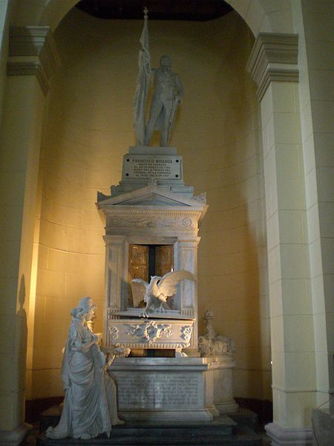
03
Den tomme sarkofagen i
Il Pentheon Caracas Venezuela
Venter på støvet til frihetshelten
El Precursor – Forløperen
Francesco de Miranda
1750 – 1816
«Han døde som han levde
Uten å bøye seg for noen»
…000…
Foredrag Treschow-symposiet 26-27.okt 2013 i Oslo
Francesco de Miranda. Og hans reise i Norge
8 – 19.nov 1787
Av Harald Forodden

